Slide 1

PROGRAMAÇÃO DA
ATENÇÃO PRIMÁRIA À SAÚDE
PLANIFICAÇÃO DA ATENÇÃO À SAÚDE
DATA

Slide 2
Os conceitos fundamentais
(imagens síntese)

Slide 3
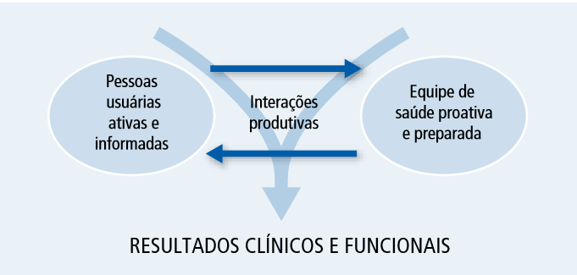
O escopo último de um sistema de saúde é alcançar resultados clínicos e funcionais para a sua população usuária.
CHRONIC CARE MODEL - CCM
Para que as relações produtivas se instituam, alguns processos de mudanças devem ser implementados no âmbito dessas relações, o que implica em transformações profundas na atenção à saúde.
Fonte: As Redes de Atenção à Saúde, Mendes, 2010

Slide 4
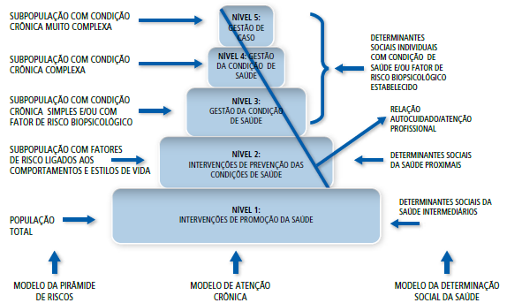


O MODELO DE ATENÇÃO ÀS CONDIÇÕES CRÔNICAS (MACC)

Slide 5





O PROCESSO DE CONSTRUÇÃO SOCIAL DA APS
Macroprocessos de
Autocuidado Apoiado
5
Macroprocessos de
Atenção Domiciliar
5
Macroprocessos de
Demandas Administrativas
4
4
Macroprocessos de
Atenção Preventiva
3
Macroprocessos de Atenção às Condições Crônicas não agudizadas, Enfermidades e Pessoas Hiperutilizadoras
2
3
2
Macroprocessos de Atenção aos
Eventos Agudos
1
1
Intervenções na Estrutura e Macroprocessos e Microprocessos Básicos

Slide 6
Territorialização
Cadastramento das famílias
Classificação de risco familiar
Vinculação das famílias à unidade e equipes
Identificação de subpopulações com fatores de risco
Identificação das subpopulações com condições de saúde
Estratificação de risco das condições de saúde:
Subpopulações com condições simples, complexas ou muito complexas
Para conhecer a população:

Slide 7
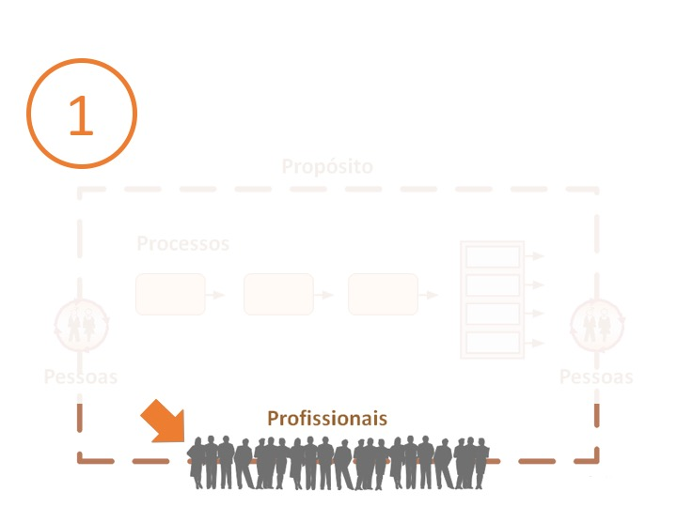
RESGATANDO OS ELEMENTOS PARA A MELHORIA DO ACESSO NA ATENÇÃO PRIMÁRIA
PROFISSIONAISC
PROFISSIONAIS
POPULAÇÃO
FLUXOS DE ATENDIMENTO
PROCESSOS

Slide 8
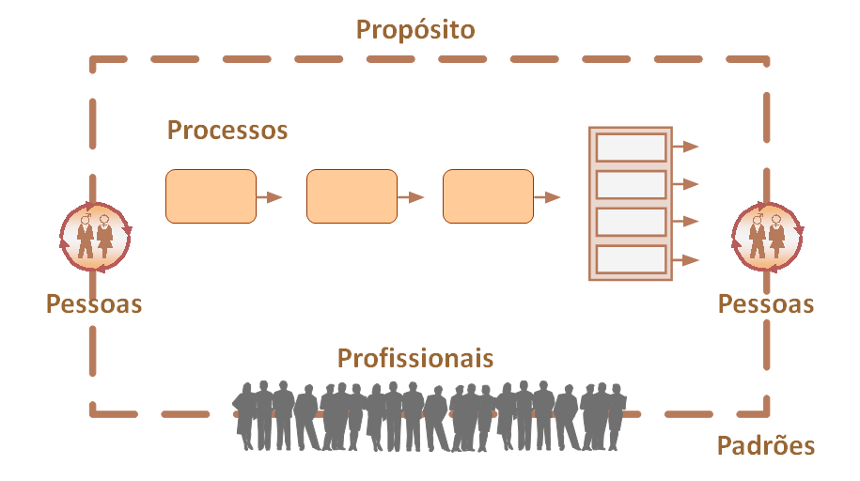
5
DEMANDA
OFERTA
X
BALANCEAMENTO

Slide 9
O balanceamento entre a demanda e oferta
  O segredo para a melhoria do acesso está em alcançar o balanceamento da oferta e da demanda numa periodicidade diária, semanal e mensal.
  Requer:
  compreensão da oferta e da demanda;
  comunicação eficaz em todos os níveis, em especial utilizando reuniões de equipes clínicas e administrativas.
  O objetivo de fazer hoje o trabalho de hoje consiste essencialmente em balancear a demanda de hoje com a oferta de hoje

Slide 10
O balanceamento entre a demanda e oferta
Medição do Atendimento diário, semanal ou mensal
A estratificação de risco das condições crônicas não agudizadas
A programação dos atendimentos de retorno
A identificação e a atenção adequada das pessoas hiperutilizadoras
A redução do absenteísmo

Slide 11
O balanceamento entre a demanda e oferta
O reforço de uma política de atender mais de um problema durante um atendimento
A construção de alternativas aos atendimentos presenciais face a face: Telefone, WhatsApp e correio eletrônico Acesso online aos prontuários eletrônicos, resultados de exames, prescrições e materiais educativos Novas formas de atendimento como a atenção contínua, a atenção compartilhada a grupo, os grupos operativos e outras

Slide 12
O balanceamento entre a demanda e oferta
Os planos de contingência: Para situações de aumento da demanda: epidemia de dengue Para situações de diminuição da oferta: férias ou licenças de profissionais; reforma da unidade

Slide 13
A programação local

Slide 14
O ACESSO AOS SITEMAS DE SAÚDE
1. Demanda espontânea
2. Atenção programada
  População adscrita;
  Por ciclo de vida;
  Linhas-Guia;
  Aspectos curativos, reabilitação, prevenção e promoção;
  OBS: Atenção Programada é diferente de “agendamentos”!

Slide 15
DIRETRIZES PARA A ORGANIZAÇÃO DA ATENÇÃO PROGRAMADA
Parâmetros das Linhas Guias;
Características da população-alvo;
Elaboração pelas UAPS e equipes;
Capacidade instalada do serviço:
  Estrutura-física, equipamentos, pessoal, tempo...
Pactuação entre SMS, profissionais e comunidade;
Agendamento das atividades e consultas:
  Evitar filas e espera!
As metas devem ser, ao mesmo tempo, desafiadoras e factíveis.

Slide 16
A PROGRAMAÇÃO LOCAL
A programação é a segunda etapa do Planejamento Local em saúde.
Tem como objetivo principal a melhoria da qualidade da saúde da população de um determinado território, focando a pessoa do usuário, a sua família e a sua comunidade.

Slide 17
PROGRAMAÇÃO LOCAL
  É um macroprocesso básico da APS, que tem o objetivo de:
  dimensionar as subpopulações com condições de saúde prioritárias;
  analisar a cobertura de atendimento dessas subpopulações;
  definir metas de acompanhamento dos usuários;
  calcular a carga horária da equipe necessária para o atendimento programado;
  analisar a distribuição da carga horária semanal dos profissionais para as várias atividades de atendimento programado ou espontâneo e de educação permanente e gestão;
  estimar o atendimento médio semanal por condição de saúde;
  dimensionar o número de usuários de alto e muito alto risco a serem encaminhados para a AAE;
  dimensionar o quantitativo de exames laboratoriais, gráficos e de imagem necessários para o acompanhamento dos usuários programados;
  monitorar o atendimento programado.

Slide 18
PROGRAMAÇÃO LOCAL
  É um instrumento de trabalho da equipe de saúde, devendo ser elaborada conjuntamente por todos os profissionais.
  Pode ser consolidada por unidade de saúde, regional / distrito ou município, possibilitando o planejamento ascendente.
  A programação é definida com o prazo de 1 ano, devendo ser revisada após 6 meses e monitorada mensalmente.

Slide 19
PROGRAMAÇÃO LOCAL
Operacionalização:
Fase preparatória:
Fazer discussão com toda a equipe sobre o diagnóstico da área de responsabilidade.
Realizar encontros de toda a equipe para apropriação e organização dos passos para programação local.

Slide 20
ORGANIZAÇÃO DOS PASSOS PARA PROGRAMAÇÃO LOCAL
significado e objetivo da programação;
nexo da programação com o diagnóstico local realizado;
definição de prioridades;
definição dos resultados, atividades e metas;
importância da programação para a organização dos serviços prestados à população da área de responsabilidade;
Relação da programação com o monitoramento e avaliação das ações realizadas.

Slide 21
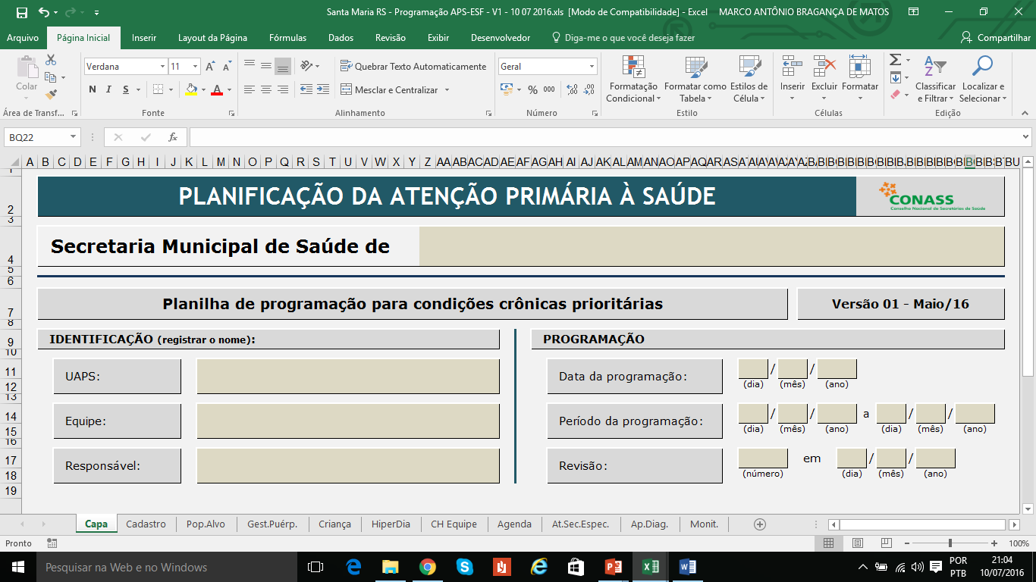
INSTRUMENTO DE PROGRAMAÇÃO
instrumento de programação é a Planilha de Programação Local que é organizada por ciclo de vida, patologia ou condição e estratificação por grau de risco

Slide 22
PLANILHA DE PROGRAMAÇÃO
  A planilha inclui várias abas com os passos da programação:

Slide 23
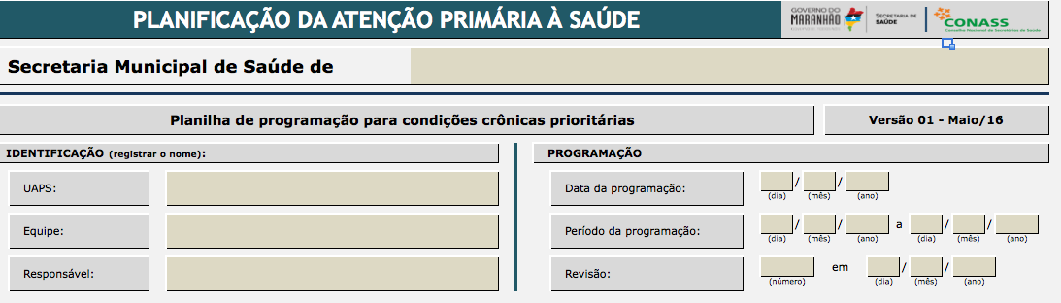
IDENTIFICAÇÃO DA UNIDADE DE SAÚDE

Slide 24
Deve focar um território:
  área de responsabilidade da Unidade de APS;
  área de responsabilidade da Equipe Saúde da Família
  É uma programação de base populacional, o que implica ser feita a partir da população efetivamente cadastrada em cada equipe da ESF.

Slide 25
Programação local
  Foca o cuidado programado para as condições de saúde prioritárias: gestação, criança no primeiro ano de vida, hipertensão, diabetes e doença renal crônica.
  Realiza a programação por estrato de risco.
  Define parâmetros assistenciais que proporcionam consultas, atividades em grupo, exames e outras atividades de cuidado de acordo com a complexidade, dando mais para quem precisa mais.
  Define metas de atendimento, a partir da análise da cobertura inicial.

Slide 26
Deve considerar a estratificação de risco da população alvo.

Slide 27
Programação local
  Os parâmetros epidemiológicos são aplicados para dimensionar uma subpopulação com condição de risco de maneira geral e por estratos de riscos.
  Não utiliza os parâmetros de oferta, como consultas por habitante, por exemplo, mas parâmetros epidemiológicos que são baseados em evidências científicas e que são parte das diretrizes clínicas.

Slide 33
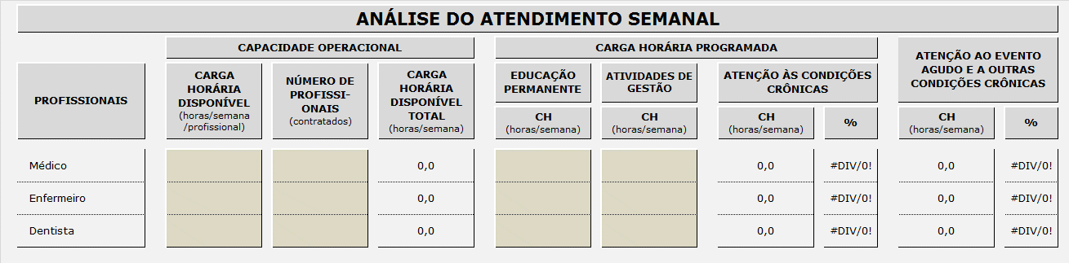
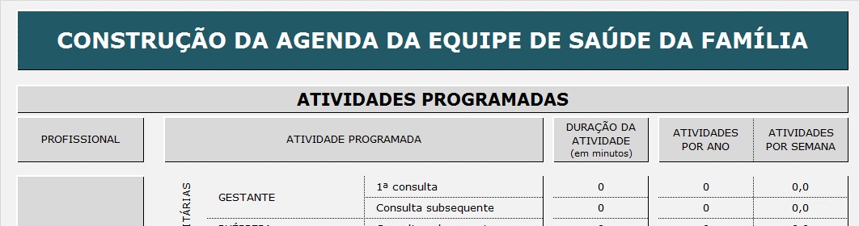
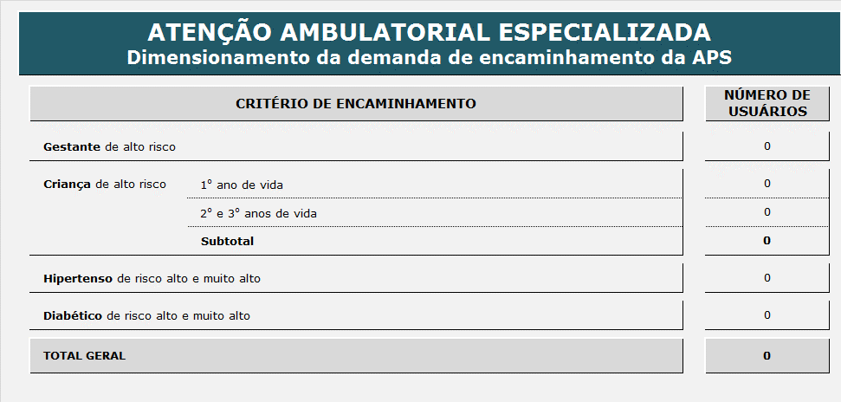
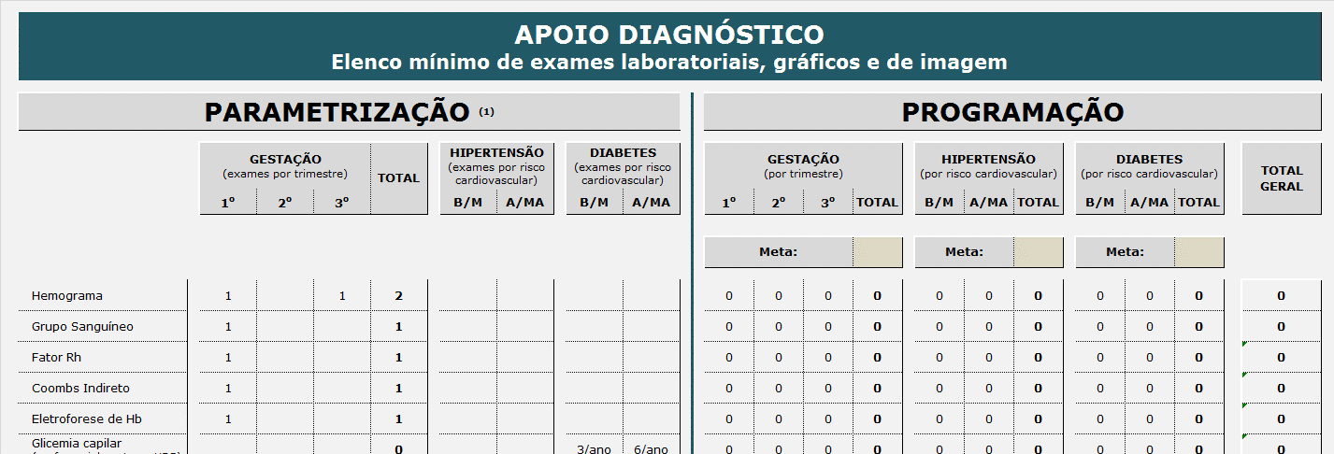
Programação local
  A programação possibilita:
  Uma hipótese de equilíbrio da carga horária semanal por profissional, entre demanda programada, demanda espontânea e atividades de educação permanente e gestão.
  O número médio estimado de atendimentos semanais, por atividade e profissional, permitindo o desenho da agenda.
  O dimensionamento estimativo do número de usuários de alto e muito alto risco que devem ser encaminhados para a AAE.
  O dimensionamento estimativo do número de exames laboratoriais, gráficos e de imagem necessários para o acompanhamento dos usuários.

Slide 34
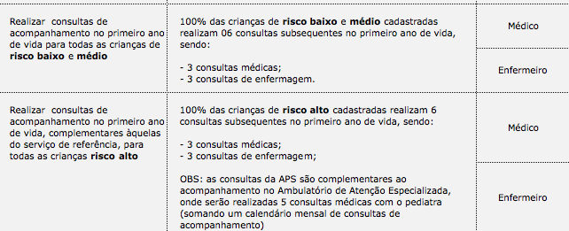
RISCO | MÉDICO | ENFERMEIRO | TOTAL |  | ATENÇÃO SECUNDÁRIA
Baixo | 3 | 3 | 6 |  | Não
Médio | 3 | 3 | 12 |  | Não
Alto | 3 | 3 | 6 |  | Sim

Slide 35
30 | 15
30 | 15 | 15 | 60 | 60
15

Slide 36
Parâmetro de equilíbrio para a agenda dos profissionais, deve-se garantir:
  50 a 60% do tempo seja dedicado à atenção programada e
  40 a 50% ao atendimento da demanda espontânea, à educação permanente e às atividades administrativas.
Caso não seja alcançado este equilíbrio, deve-se retornar às planilhas de programação, definir as prioridades do atendimento e rever as metas progressivas definidas na programação das atividades em cada ciclo de vida.

Slide 41
O monitoramento

Slide 42
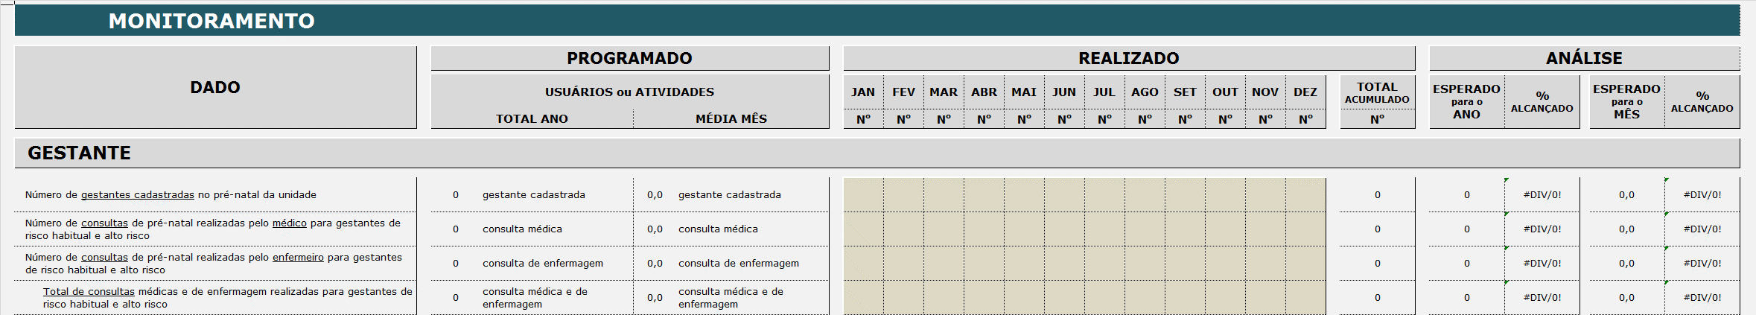
O monitoramento das atividades programadas
  Todas as atividades programadas deverão ser monitoradas pela equipe, com uma periodicidade minimamente mensal.
  Utilizar a aba de monitoramento, registrando o total de atividades especificadas e analisando o percentual alcançado no período e o acumulado para o ano de programação.

Slide 43
Obrigada!

